Slide 1
Todolist 2 2. část řešení – úprava tagů přiřazených k úkolu, stav úkolu

Slide 2
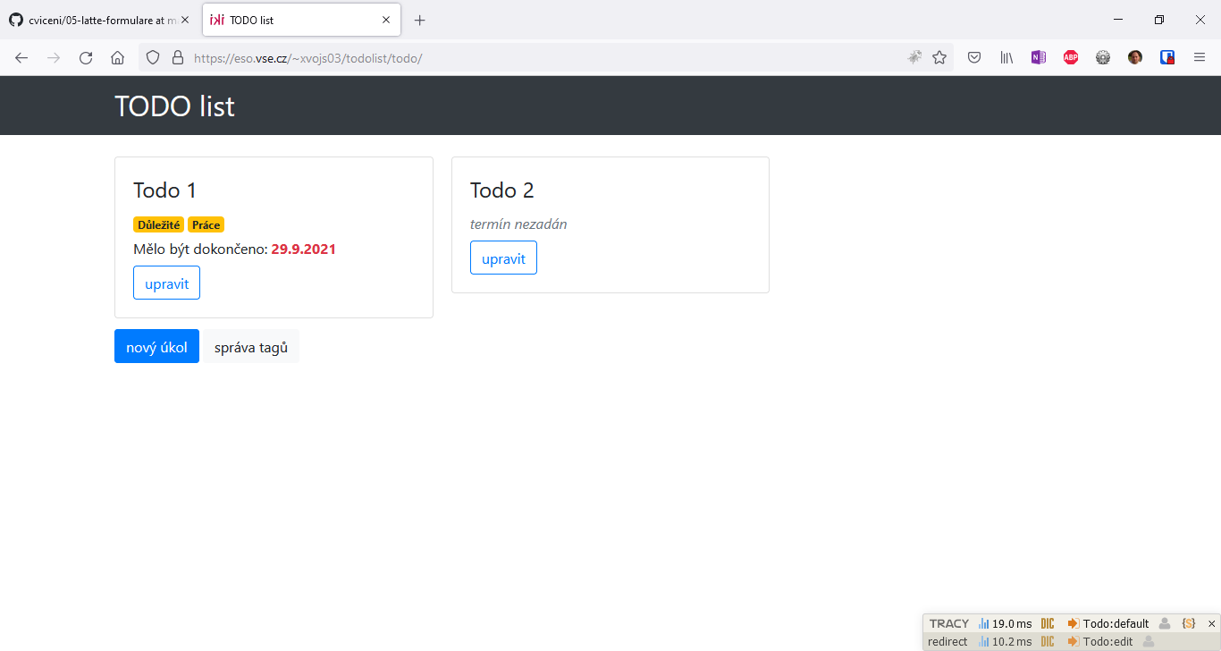
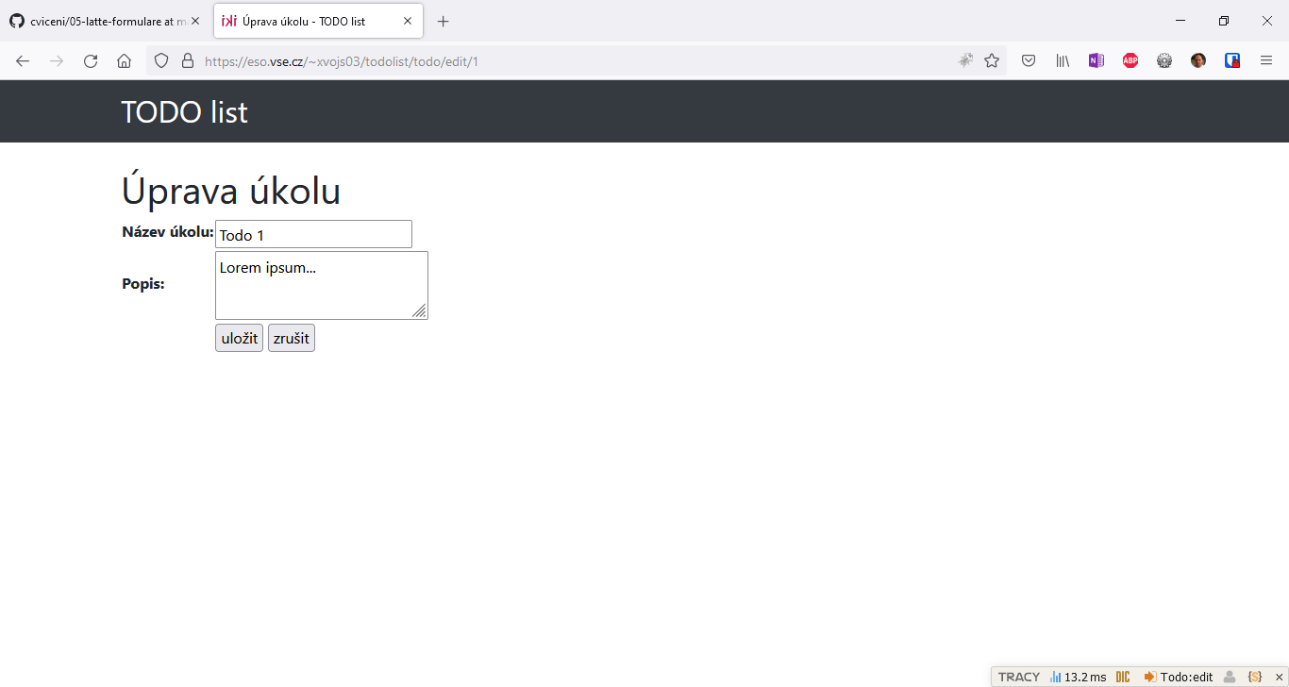
Z předchozího postupu bychom měli mít funkční vytváření nových úkolů a jejich úpravu. Ale zatím umíme měnit jen některé vlastnosti úkolu. Pojďme se kouknout na to, jak to vylepšit ☺

Slide 3
Přiřazování tagů k úkolům

Slide 4
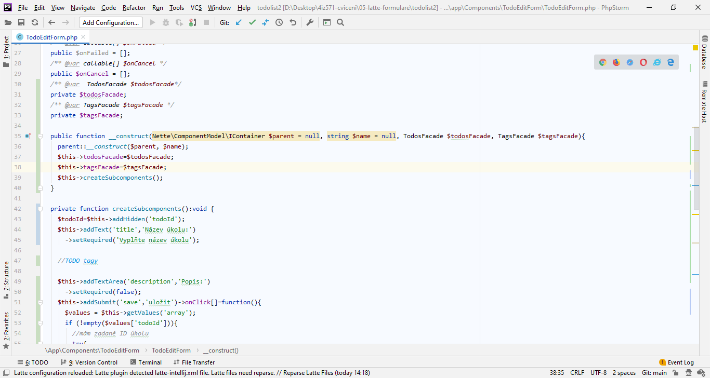
Podíváme se na zdrojový kód, najdeme třídu formuláře (TodoEditForm).
Nově máme ve formuláři pracovat s tagy – tj. potřebujeme si jako závislost předat TagsFacade. Přidáme ji do konstruktoru a uložíme si ji jako private property.

Slide 5
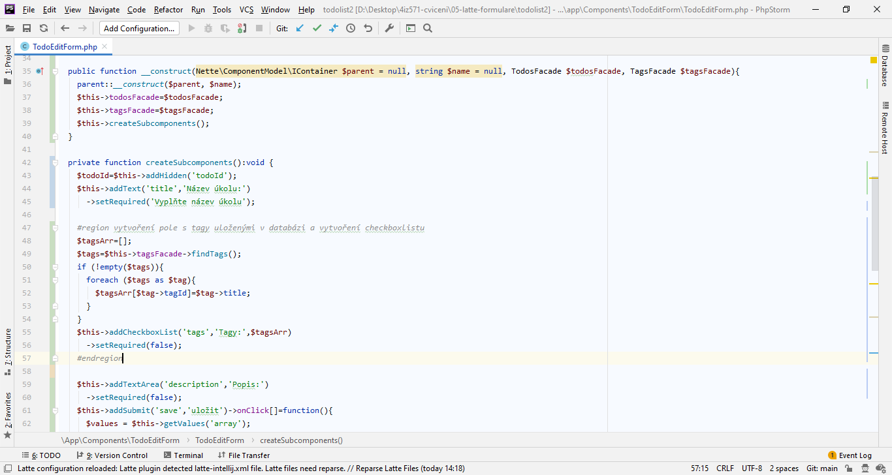
Následně přidáme do formuláře možnost označit tagy. Pokud by byl u úkolu jen jeden, mohli bychom použít třeba select. V tomto případě jich ale může být libovolné množství, zkusíme tedy využít CheckboxList.
Vytvoříme si pole s tagy, které načteme z databáze. V daném poli bude vždy tagId použito jako klíč, jako hodnota pak bude použit název tagu.
Následně předáme tyto možnosti do checkboxlistu.

Slide 6
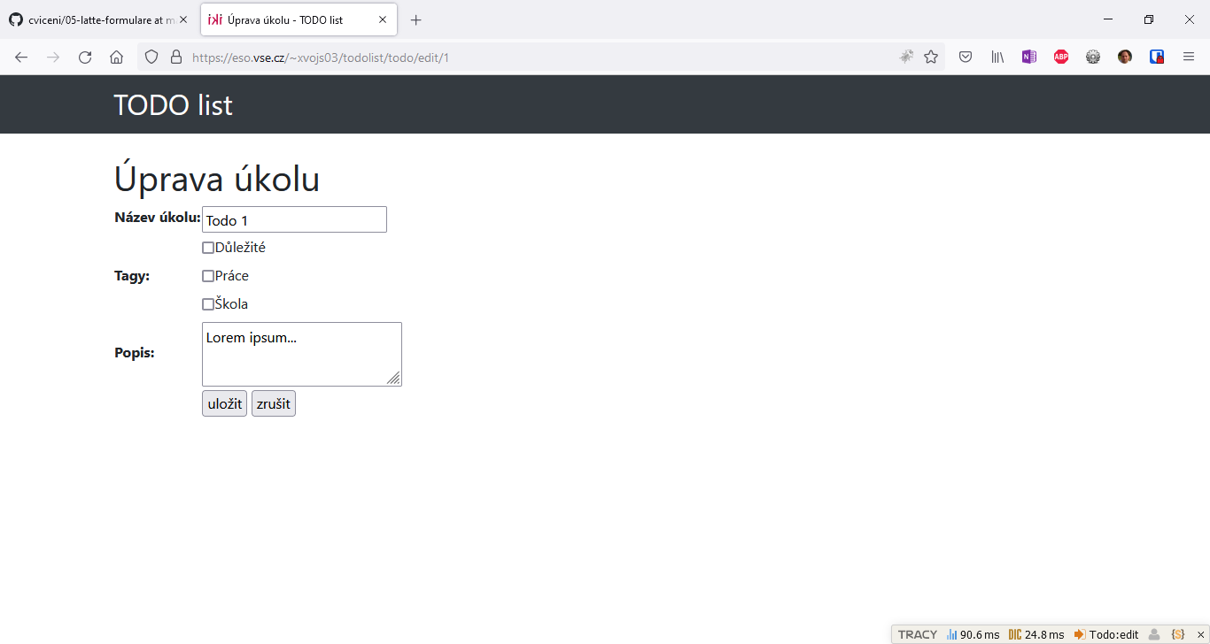
A hned můžeme zkontrolovat výsledek ve formuláři. Jednotlivé tagy tu máme se zatržítky, pomocí kterých půjdou označit.
Jejich uložení a načtení ale ještě budeme muset dodělat…

Slide 7
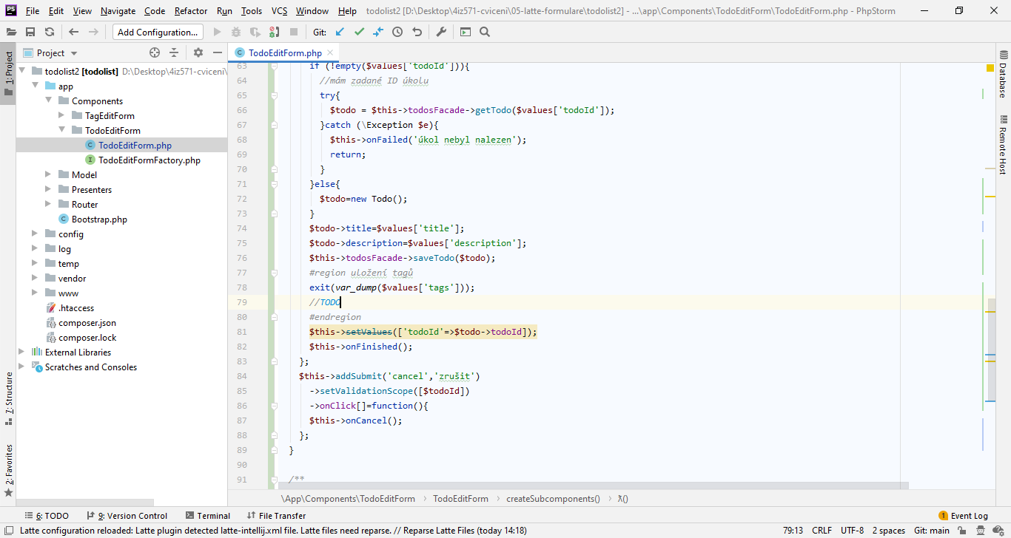
Důležitá poznámka – je normální, že si nepamatujete všechny struktury zpaměti. CheckboxList jsme do formuláře přidali s názvem „tags“, zkusíme tedy zjistit jejich hodnoty – pracovně si je necháme vypsat a ověříme, v jaké jsou struktuře.

Slide 8
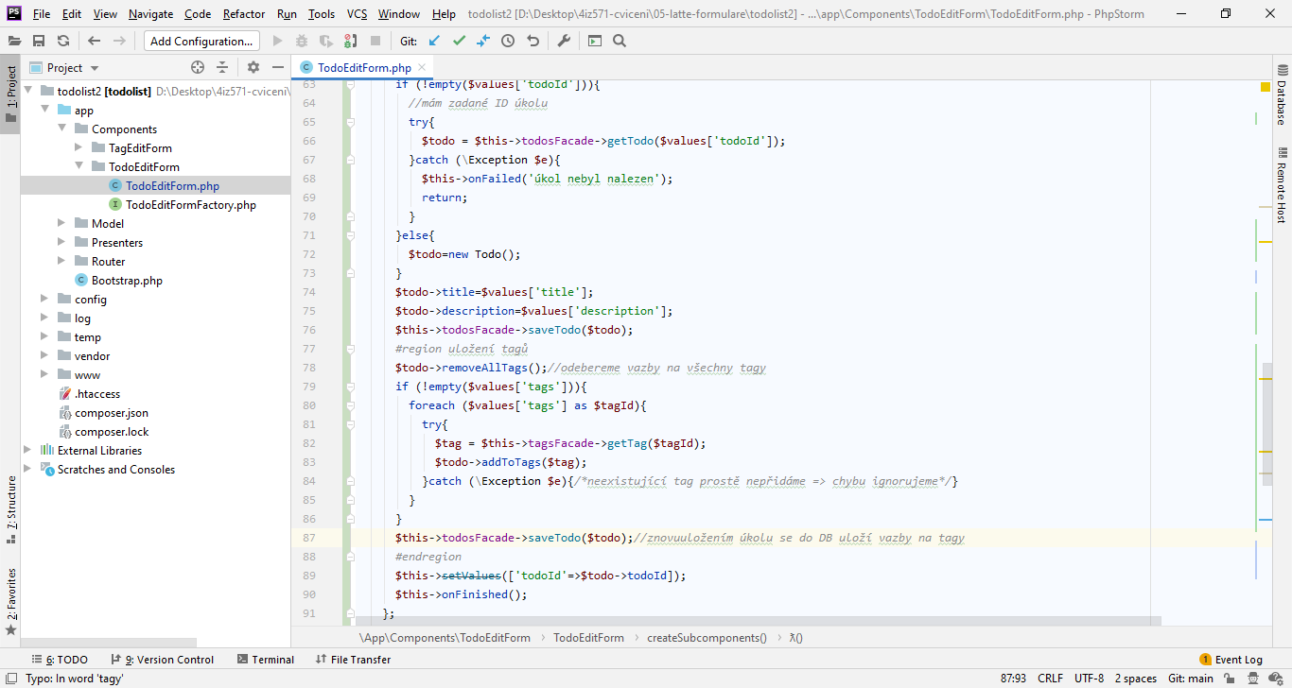
Var_dumpem jsme zjistili, že hodnoty jsou předány v podobě pole, které obsahuje ID zaškrtnutých tagů. Můžeme je tedy přidat k úkolu.
Abychom mohli uložit vazby na vybrané tagy, musíme je načíst z databáze. Následně za uložením základních dat úkolu (za saveTodo) postupně:
odebereme z úkolu všechny tagy, které tam byly původně
projdeme jednotlivé ID tagů, zkusíme načíst daný tag z databáze a přidáme jej k úkolu (pomocí addToTags())
úkol znovu uložíme – tím se uloží vazby na tagy

Slide 9
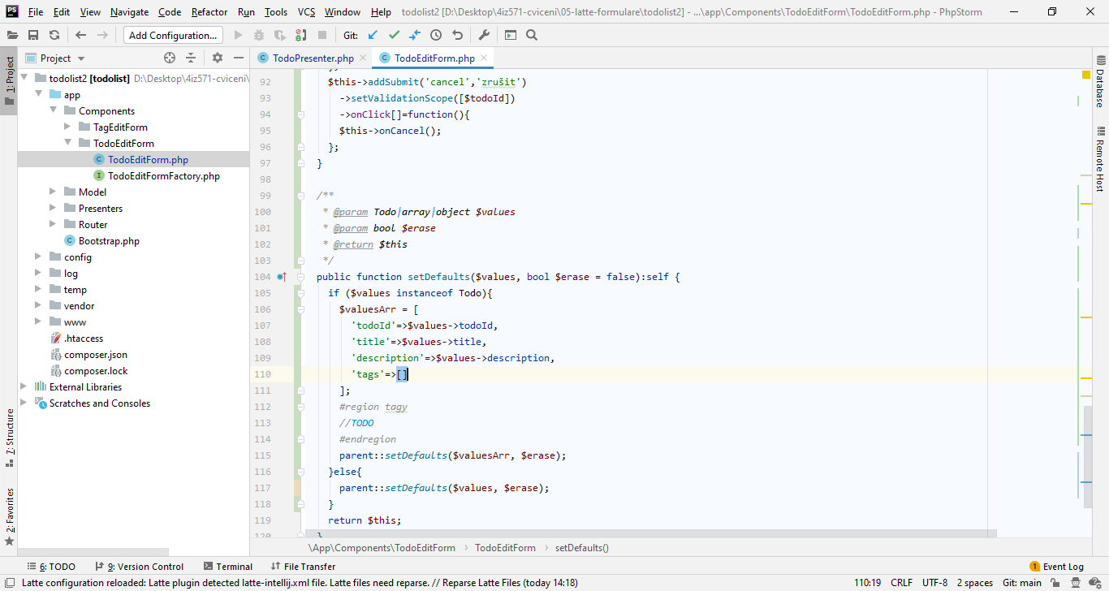
Ukládání tagů máme hotové, ještě je pro potřeby editace potřebujeme zadat jako výchozí hodnoty.
Pro zadání opět použijeme pole s ID tagů, které mají být zaškrtnuté. V poli s hodnotami pro nastavení tedy nejprve vytvoříme prázdné pole.

Slide 10
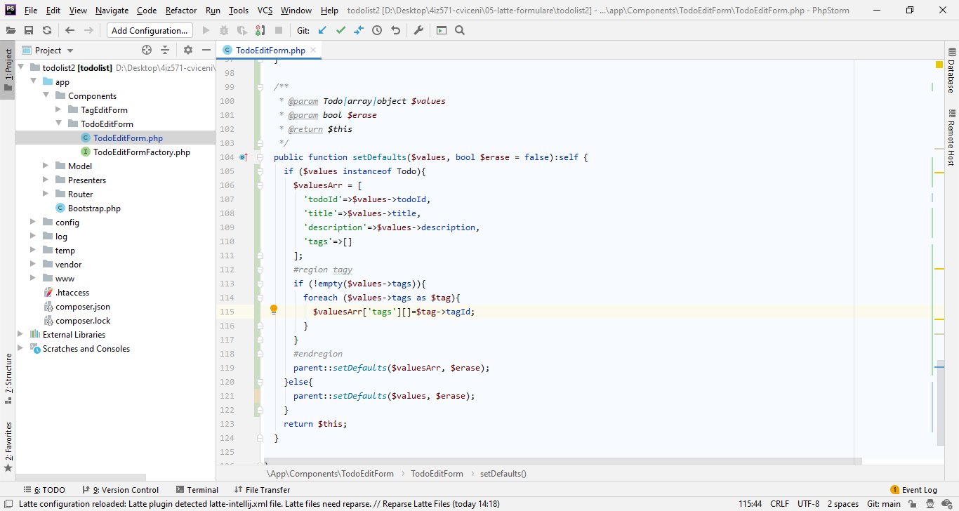
Poté projdeme všechny tagy napojené na entitu úkolu pomocí foreach cyklu a jejich ID přidáme do pole s výchozími hodnotami formuláře.

Slide 11
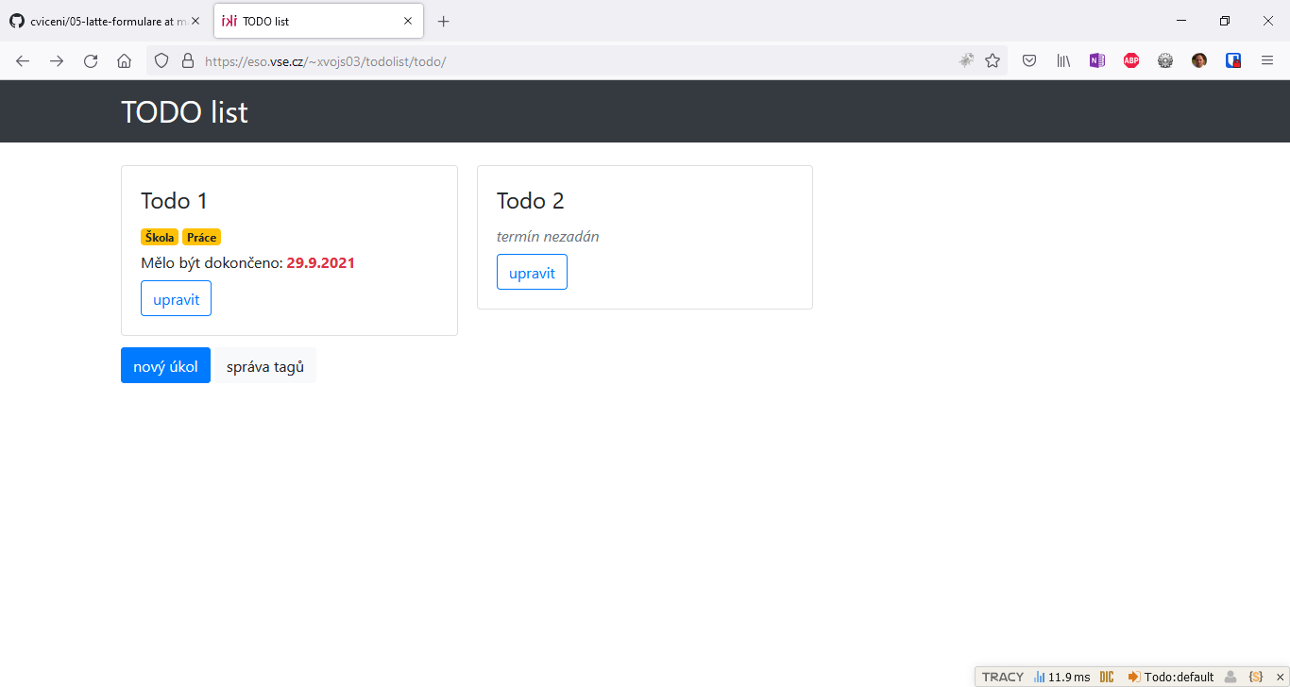
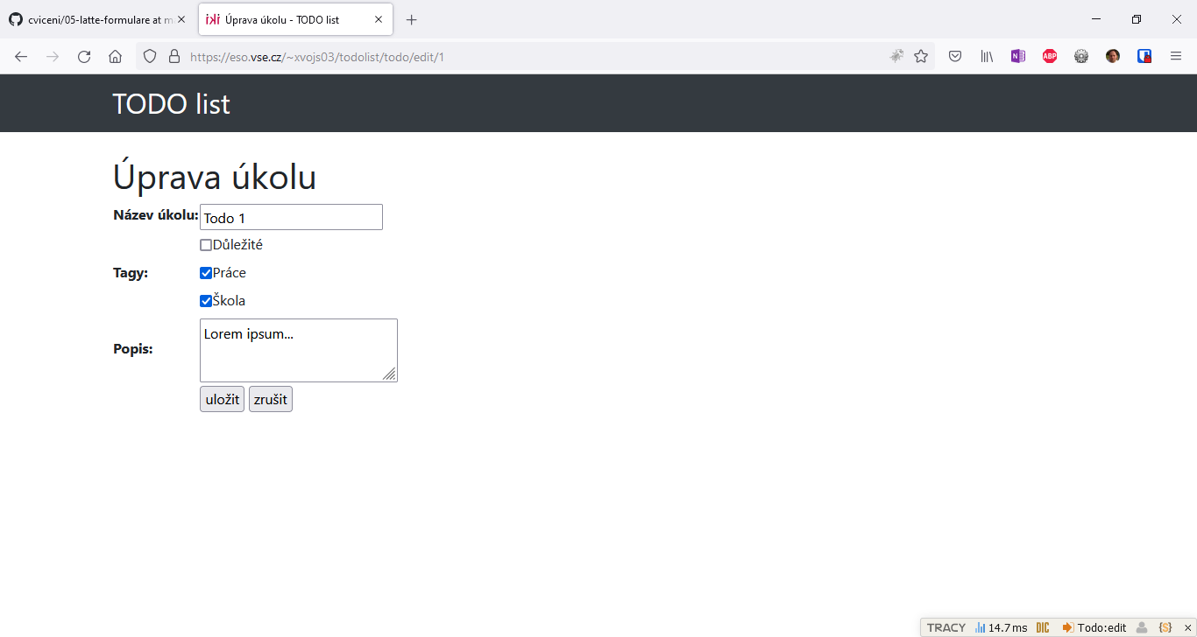
Máme hotový další kousek aplikace – opět tedy vyzkoušíme funkčnost v prohlížeči ☺

Slide 12
Deadline úkolu

Slide 13
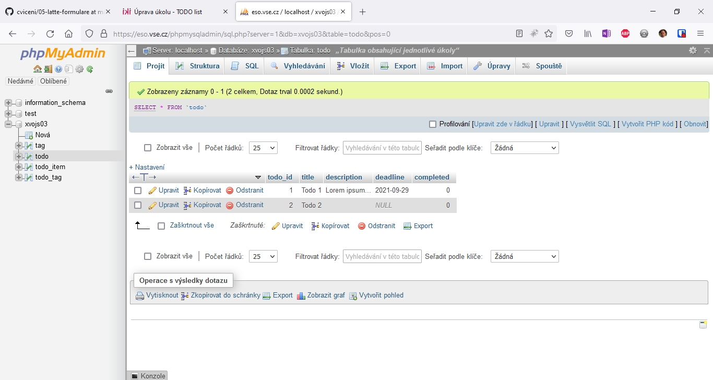
V základních vlastnostech úkolu máme kromě názvu a popisku také „deadline“. Pohledem na kód třídy Todo či do databáze bychom měli zjistit, že buď bude jako deadline nastavený datum, nebo v něm bude hodnota null.
Pojďme tedy přidat odpovídající pole do formuláře.

Slide 14
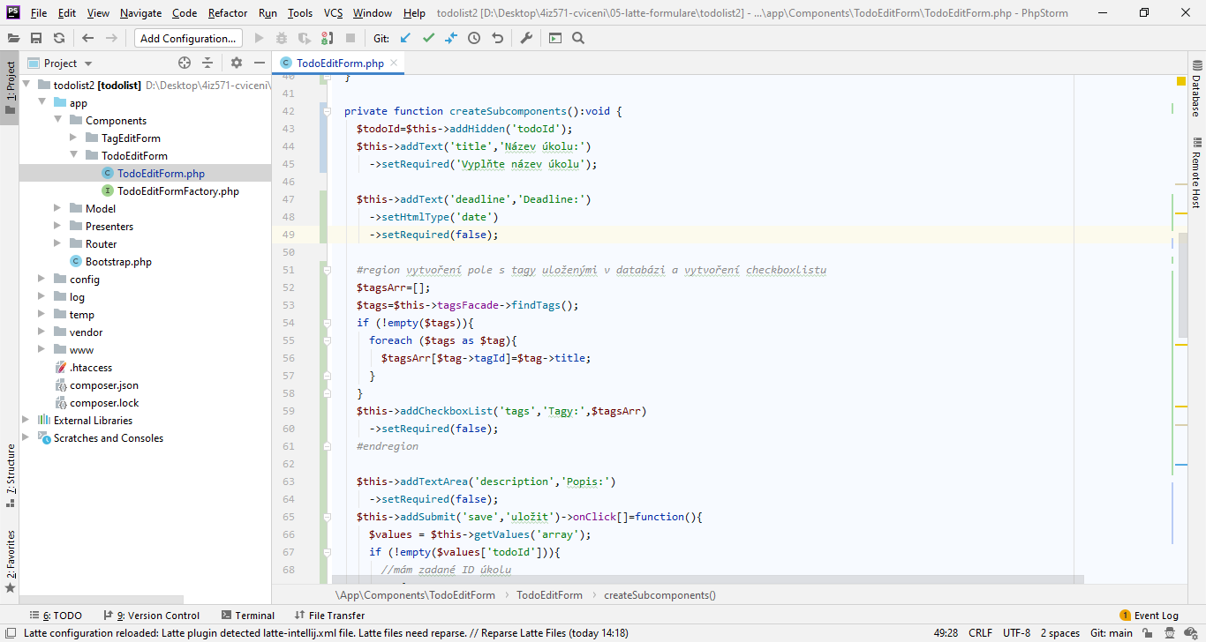
Začneme tím, že na vhodné místo ve formuláři doplníme textové pole, kterému nastavíme html atribut type na „date“. Tím se v novějších prohlížečích objeví odpovídající pole pro výběr datumu.

Slide 15
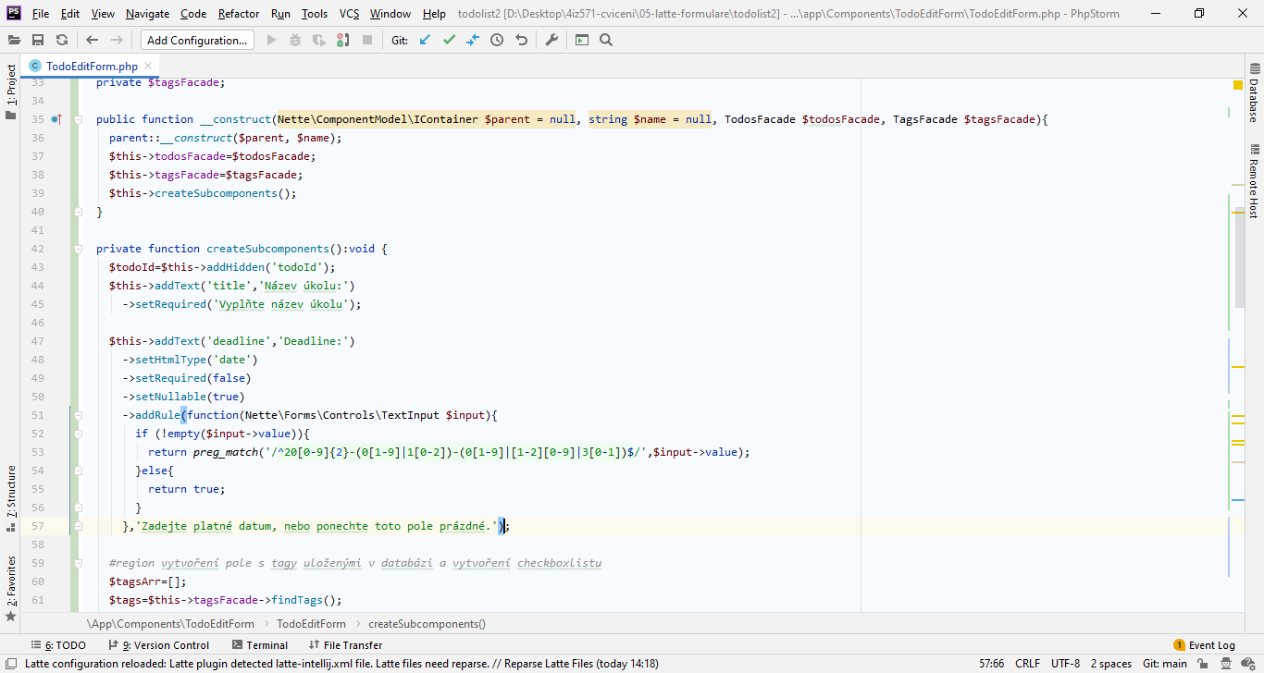
Formuláře podporují také null hodnoty – pokud bude dané pole prázdné, bude vracet místo prázdného řetězce null. Pro zapnutí tohoto chování využijeme metodu setNullable(true).
Také by to chtělo ještě kontrolu na tvar datumu. POZOR: u polí typu date nejde kvůli kompatibilitě s prohlížeči použít kontrola pomocí Form::PATTERN. (není kompatibilní se vstupem typu date)
Doplníme tedy vlastní validační funkci, která data zkontroluje na straně serveru. Prohlížeč by měl u inputu typu date kontrolovat sám (obvykle jej zobrazuje jinak, než jakou hodnotu posílá pak na server)

Slide 16
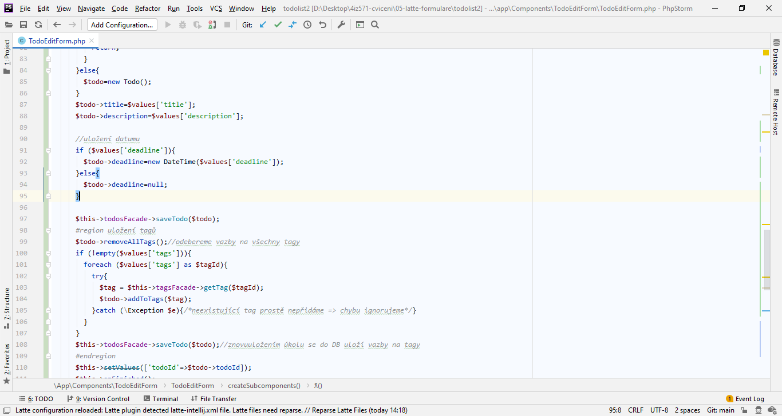
Pro uložení zjistíme, jestli máme hodnotu deadline zadanou – pokud ano, vytvoříme z ní nový Dibi\DateTime a přiřadíme ho do $todo->deadline.
Pokud je naopak hodnota z formuláře null, zadáme null hodnotu i do úkolu.

Slide 17
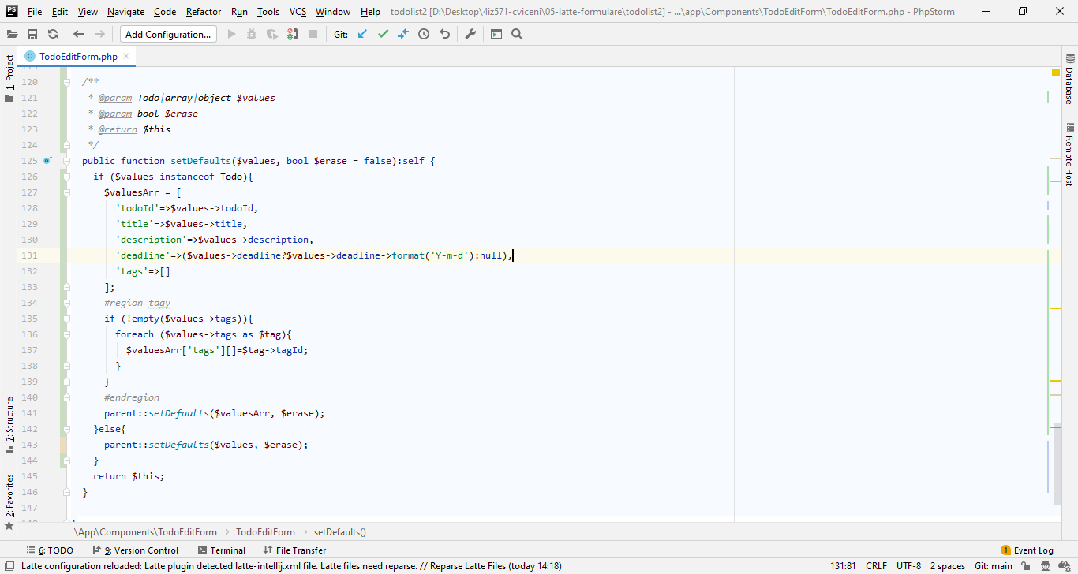
Nakonec ještě doplníme zadání výchozí hodnoty pro editaci. Pokud má úkol deadline zadaný jako DateTime, přeformátujeme jej na tvar „Y-m-d“.

Slide 18
Možnost změnit stav úkolu
Úkoly už umíme editovat, ale ještě by to chtělo mít možnost je označit jako dokončené a odlišit dokončené úkoly v zobrazení na webu…

Slide 19
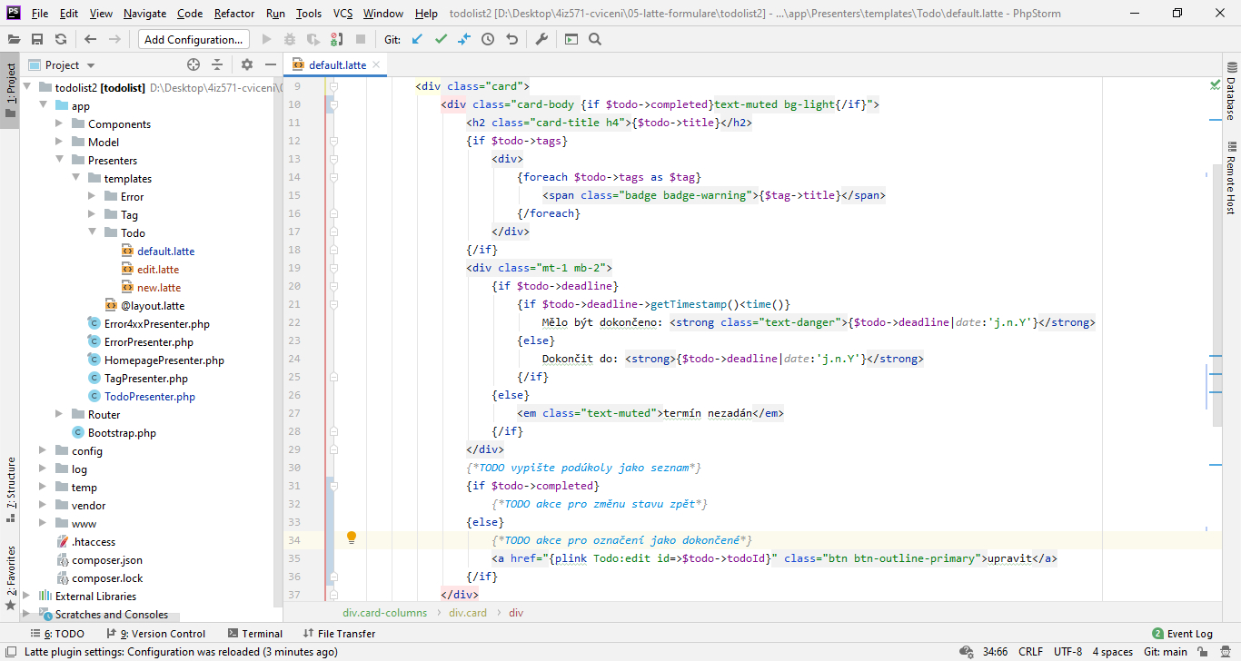
Najdeme šablonu Todo/default.latte, ve které vypisujeme seznam úkolů. V případě, že je úkol splněný (jeho property completed má hodnotu true), doplníme třídy pro změnu vzhledu. Obdobně u hotových úkolů nebudeme zobrazovat tlačítko pro jejich úpravu.

Slide 20
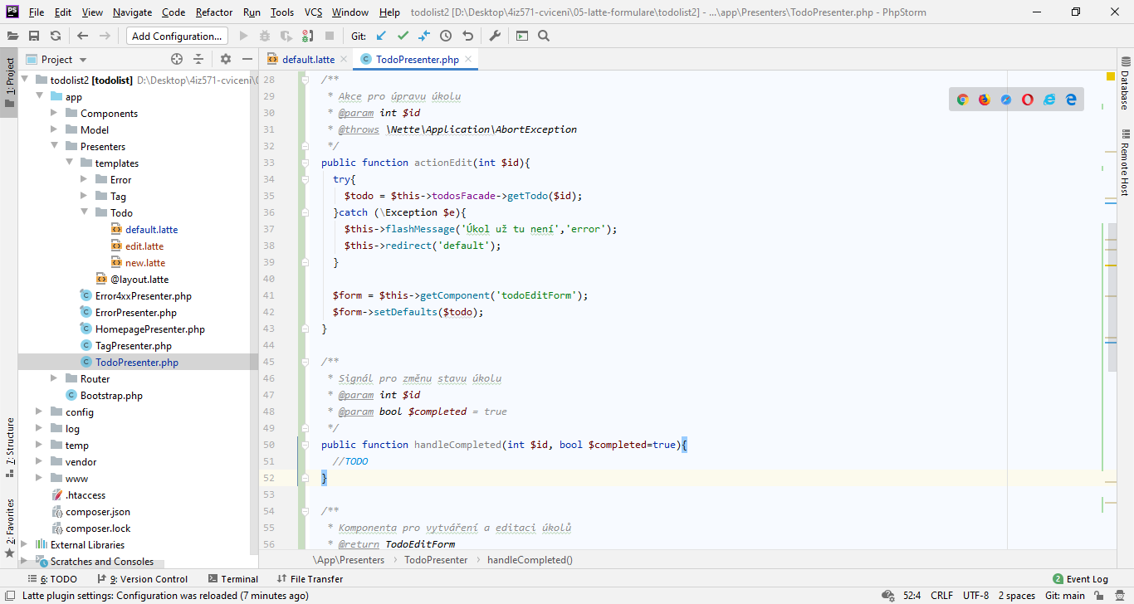
Pro označení úkolu jako hotového buď můžeme použít signál, nebo akci. Ve výsledném kódu rozdíly moc velké nebudou, projdeme si tedy variantu se signálem (která je vhodnější třeba když to budeme později chtít volat ajaxem).
Do TodoPresenteru si doplníme metodu handleCompleted, která bude mít jako parametry ID úkolu a boolean, zda má být úkol považován za splněný.

Slide 21
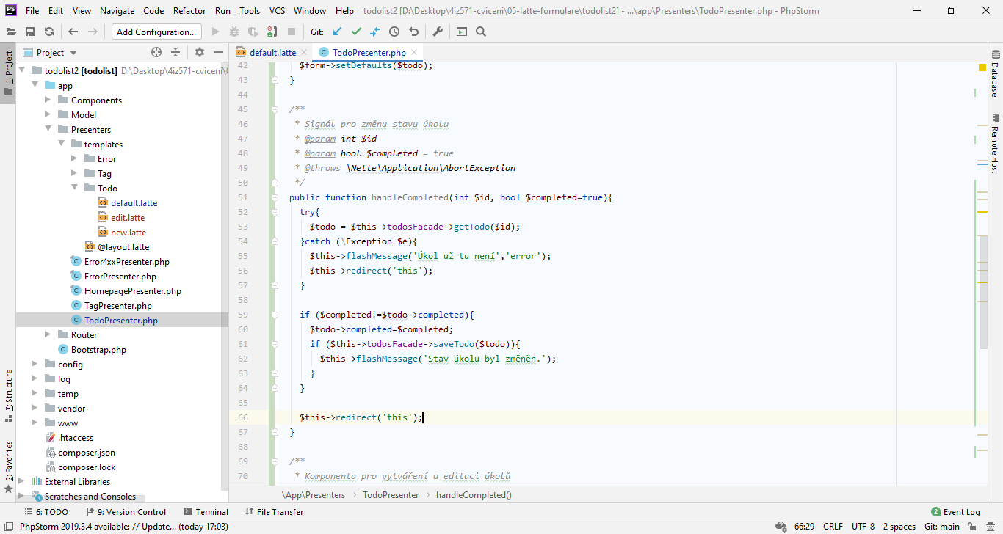
V této metodě zkusíme úkol načíst z databáze. Pokud se to povede, změníme stav úkolu a uložíme jej.
Přesměrování na „this“ způsobí návrat na stránku, ze které jsme signál zavolali.

Slide 22
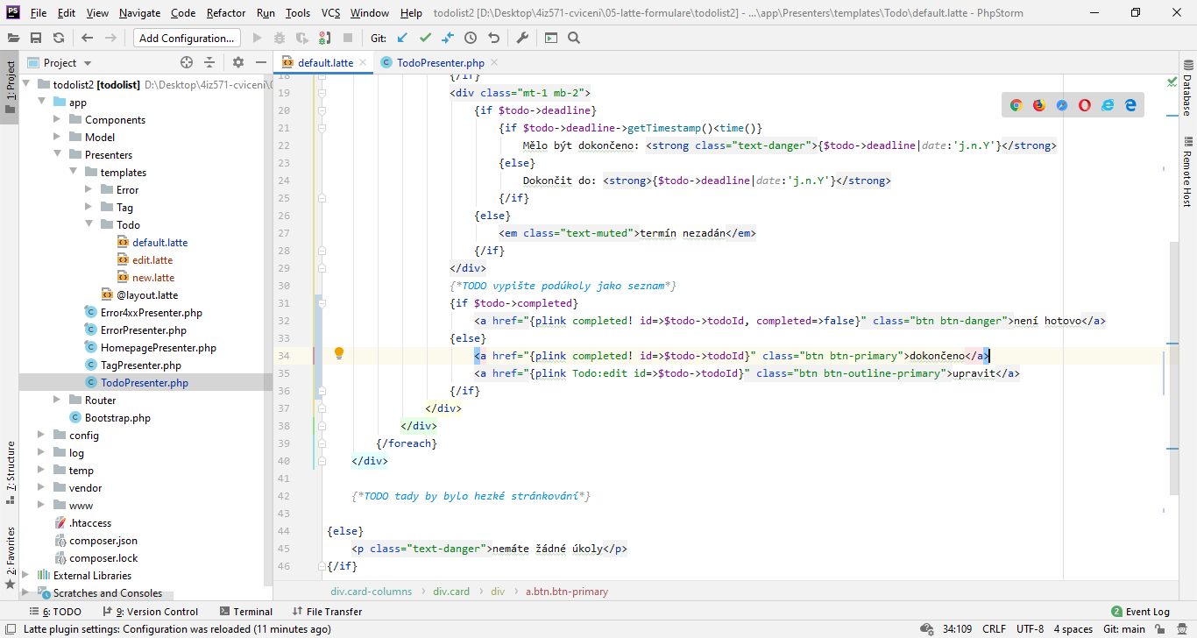
Do šablony poté doplníme odkazy pro zavolání signálu completed, který jsme před chvílí vytvořili.

Slide 23
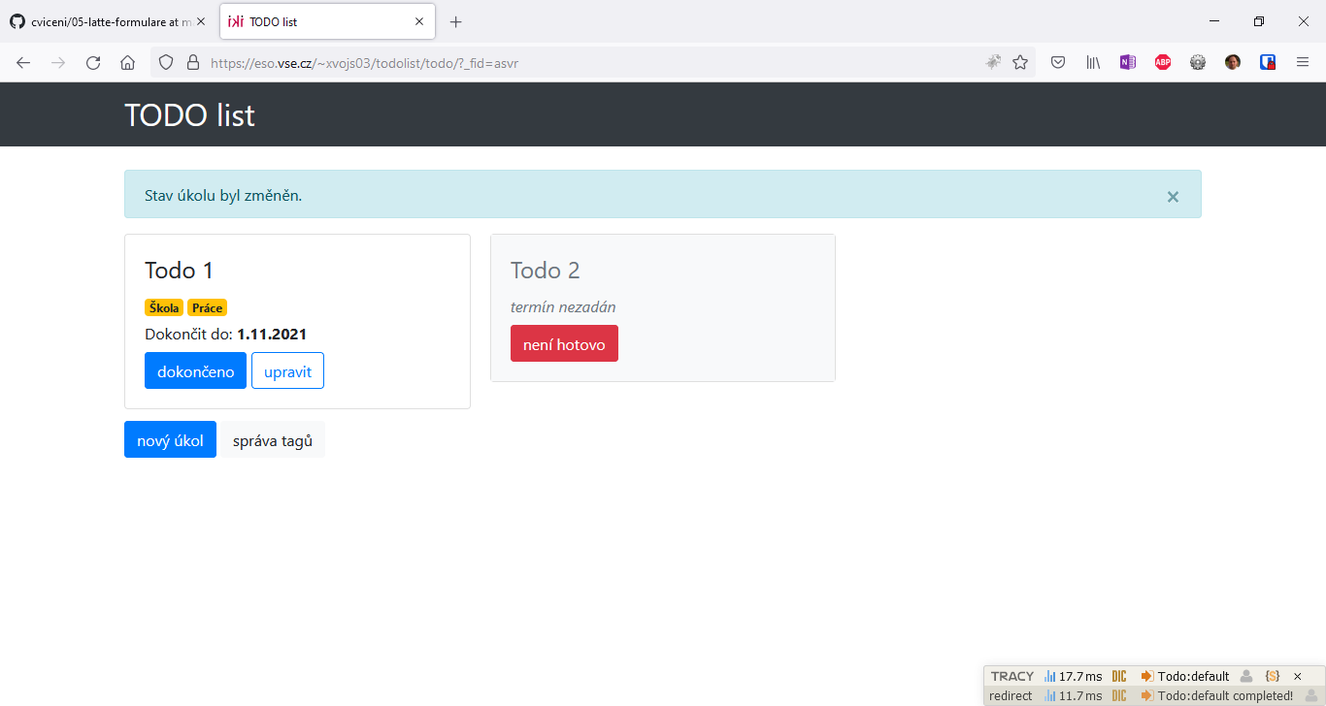
A máme tu výsledek ☺
Úkoly jde nejen upravovat, ale také označit jako hotové či naopak je z tohoto stavu vrátit.
V dalším pokračování se podíváme na filtrování úkolů podle tagů a stránkování v případě většího množství úkolů…

